Slide 1
식 품 학
5주차 1교시
다당류

Slide 2
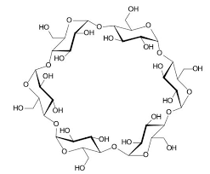
덱스트린
전분을 산·열·효소 등으로 가수분해시킬 때, 전분에서 맥아당에 이르는 중간단계에서 생기는 여러가지 가수분해물을 총칭
전분을 약간 분해한 고분자량에서 요오드-녹말반응을 보이지 않는 저분자량의 것까지 넓은 범위의 것과 이를 농축·건조 등의 방법으로 가공한 것
가용성 전분도 덱스트린의 일종
찬물에 완전히 녹고 점성도는 낮음

Slide 3
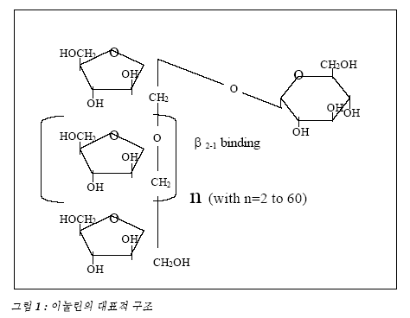
이눌린
다양한 식물들이 가지고 있는
에너지
Fructan라는 성분군에 속하는
탄수화물
이눌린과 올리고당은 일반 과일
이나 야채에 풍부히 함유
난소화성 및 정장기능(Prebiotic)
칼슘흡수 촉진

Slide 4
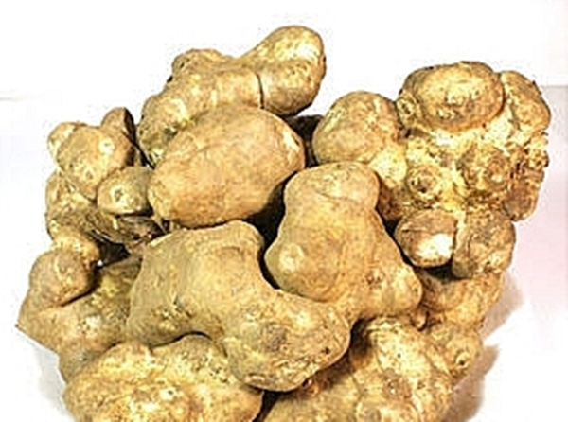
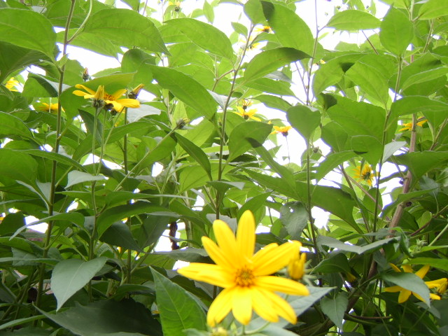
뚝감자(돼지감자)

Slide 5
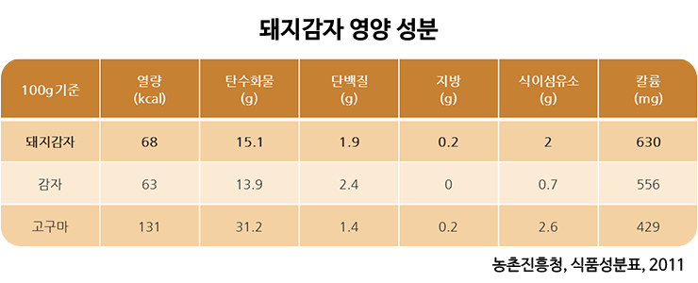

Slide 6
돼지감자 효능
면역력 강화 : 탄수화물, 비타민 C, 칼륨, 철분 미네랄, 단백질 등의 영양소가 골고루 들어 있어 면역력 증진과 피로해소에 효과적
변비예방에 효과적 : 프락토올리고당은 장내 유익균의 증식과 유해균의 증식을 막아 주어 원활한 배변활동을 도움. 식이섬유는 장의 연동운동을 촉진하여 장내 유해한 물질과 숙변 등을 배출하여 변비를 예방하고 개선함
피부미용관리에 도움: 펙틴과 폴리페놀 성분이 항산화작용을 하여 노화를 촉진하는 활성산소를 제거, 세포의 재생을 도와 피부 노화 예방과 기미와 잡티를 제거하고 탄력있는 피부유지에 도움을 줌

Slide 7
4. 당뇨예방 효과 : 이눌린이 췌장의 인슐린 분비 촉진 및 정상화에 도움을 줌
5. 혈관건강에 도움을 줌 : 안토시안닌과 폴리페놀이 혈관속 노폐물 제거 및 콜레스테롤 수치를 감소시킴. 고혈압, 동맥경화 등의 혈관 관련 질환 예방에 효과적
6. 다이어트 효과 :칼로리가 적은 편, 식이섬유는 포만감을 높여주어 다이어트에 효과적
7. 피로해소에 효과적 : 철분과 칼륨 등의 미네랄이 풍부하고 비타민 C가 함유되어 있어 피로해소에 좋으며, 빈혈과 에너지 회복, 만성피로해소에 효과적

Slide 8
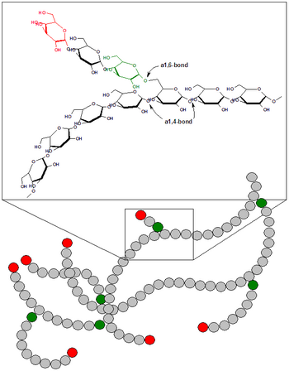
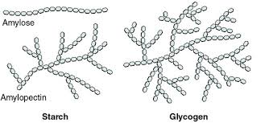
동물성 다당류
(1)글리코겐 (Glycogen)
저장 다당류(간에)
포도당이 결합(α-1,4 결합, α-1,6 결합), 나뭇가지모양
가지의 길이가 짧음.
가지의 수가 더 많음
⇒ 물에 불용. 호화, 노화현상 없슴.

Slide 9
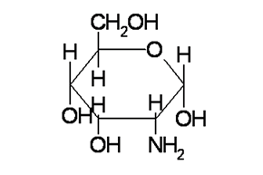
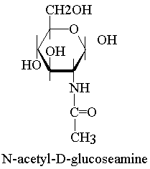
아미노당
1) 글루코사민
· 아미노당
· 2-amino-2-deoxy-D-glucopyranose(D-glucosamine, GlcN),
· 2-acetylamino-2-deoxy-D-glucopyranose(D-acetyl glucosamine, GlcNAc)

Slide 10
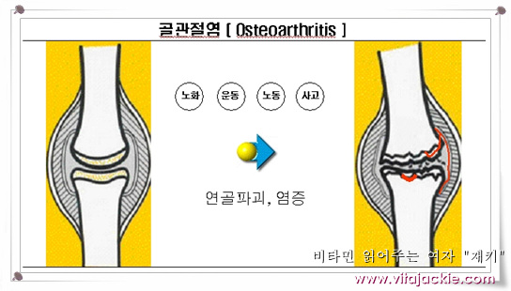
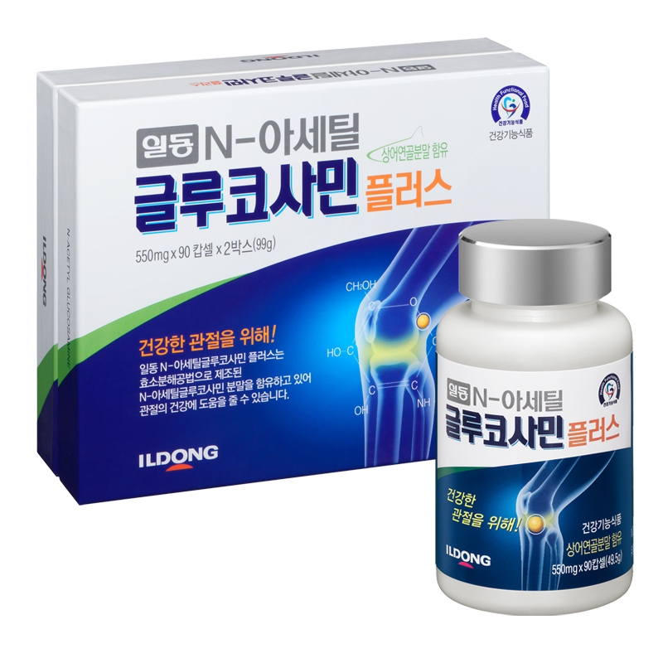

Slide 11
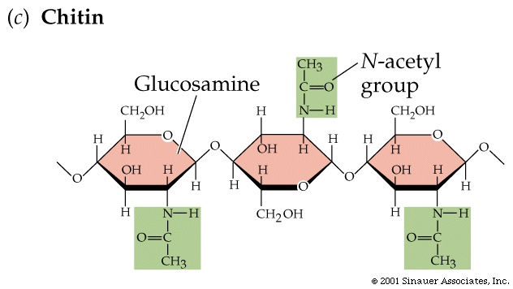
2) 키틴질
① 갑각류 껍질, 버섯 등 진균류 세포벽 등에 함유(뮤코다당)
② 난소화성, 분자량에 따라 키틴, 키토산, 키토올리고당으로 분류
종류
키틴(봉투를 의미)
① N-아세틸글루코사민이 β-1,4 결합으로 연결
② 인체내에서 소화, 흡수되지 않음

Slide 12
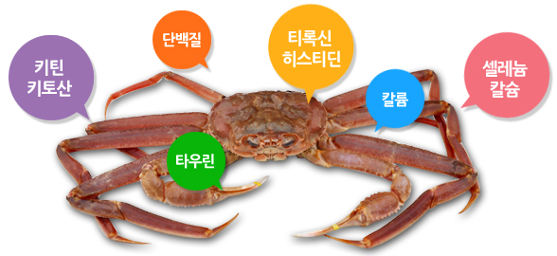

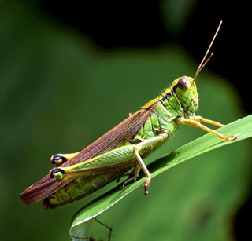
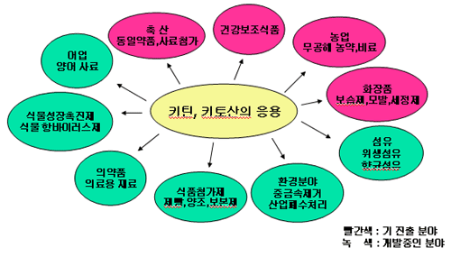

Slide 13
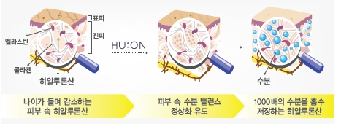
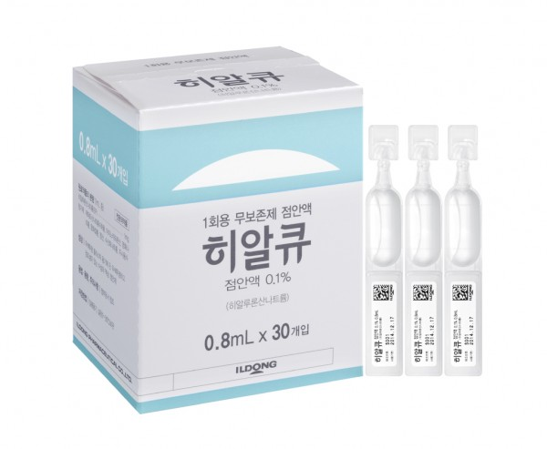
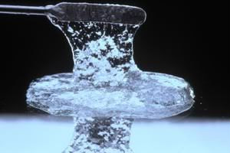
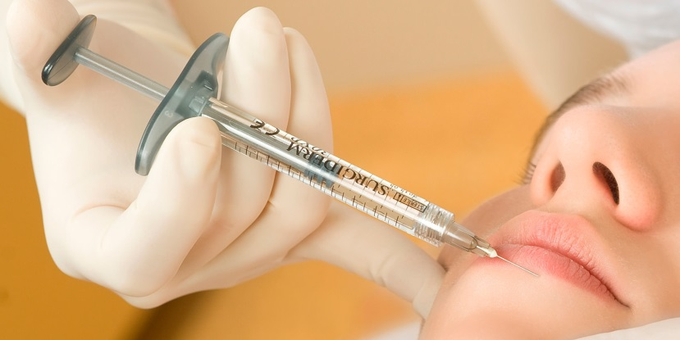
3) 히알뉴론산
동물의 탄성조직, 피부, 결합조직, 관절윤액 등에 단백질과 결합된 상태로 존재

Slide 14
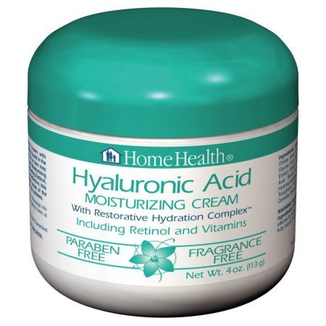
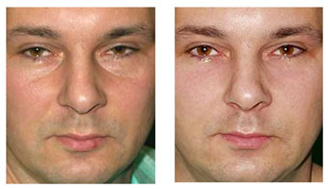

Slide 15
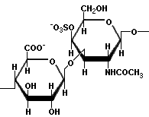
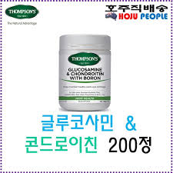
4. 콘드로이틴 황산
① 연골의 주성분으로 N-acetyl-galactosamine, glucuronic acid, 황산으로 구성
② 우론산의 종류와 황산기의 결합위치에 따라 A, B, C, D, E 등으로 나뉨
③ 1개의 단백질 사슬에 수십 개의 콘드로이틴 황산 사슬이 결합

Slide 16
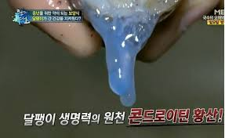
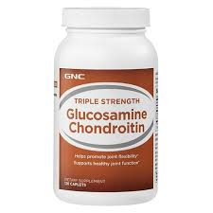
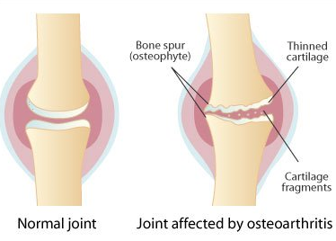
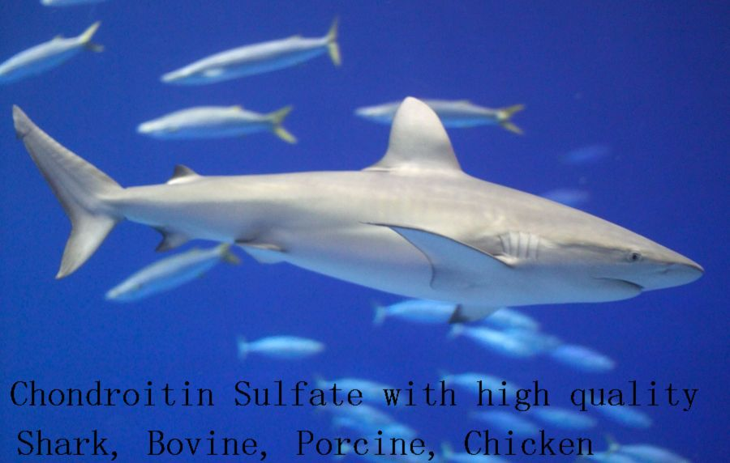

Slide 17
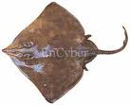
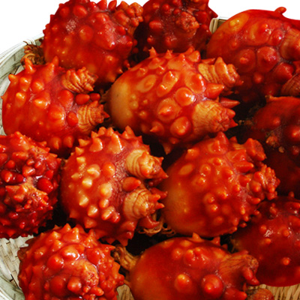
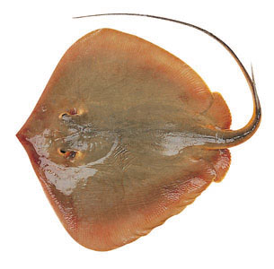
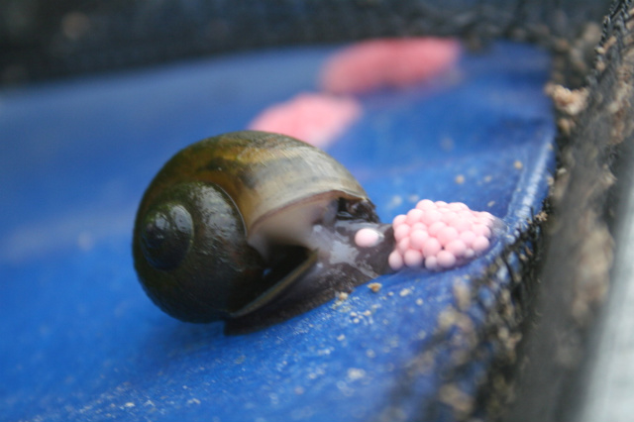
홍어
멍게
가오리
우렁이

Slide 18
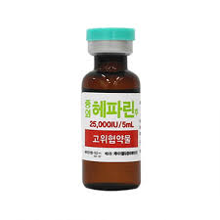
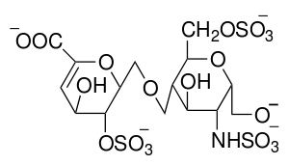
(4) 헤파린(heparin)
세포내 존재 β-글루코사민과 글루쿠론산이 결합
고등동물의 간이나 폐 등 모세혈관이 많은 장기 및 혈액에 존재
혈액응고 저지작용(항응고작용)

